Slide 1
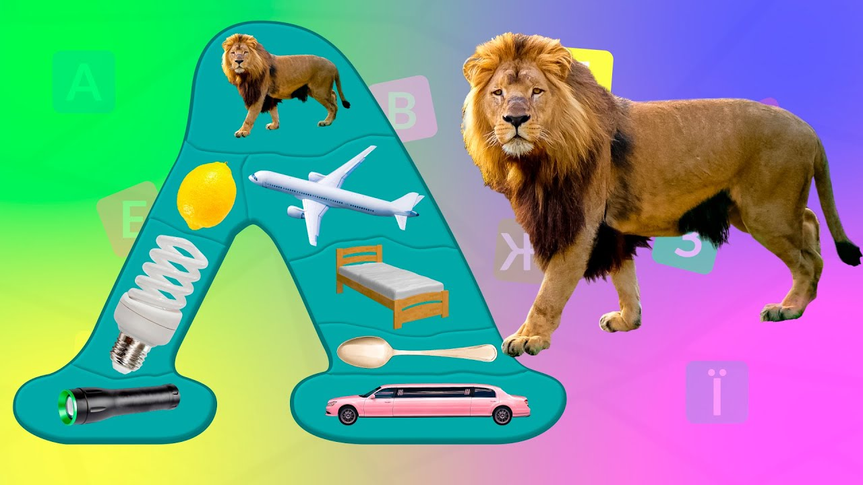
Навчання грамоти
Читання
Букварний період
Урок 27
Звуки [л], [л′]. Мала буква л. Читання складів з буквою «ел»

Slide 2
Організація класу
Продзвенів уже дзвінок,
починається урок.
Приготуйте без мороки
Все, що треба до уроку.
Зошит, гумку, олівці.
Все готове?
Молодці!

Slide 3
Психологічна налаштування на урок.
Вправа «Створюю настрій».
Берімо із собою гарний настрій, захоплення, інтерес, радість, щоб наш урок був цікавим і корисним!
1)
2)
3)
4)
5)
6)
7)
8)

Slide 4
Вправа «Продовж речення»
Звуки ми …, а букви …
Звуки можна поділити на 2 групи …
а
е
Голосний звук вимовляємо …, приголосний …
о
и
у
=
Голосних звуків в українській мові … Назви їх.
і
Голосні звуки можуть бути наголошеними і …
Скільки в слові голосних, стільки і …
Приголосні звуки бувають …

Slide 5
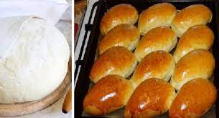
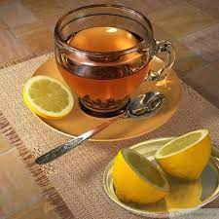
Мовленнєва розминка. Робота з чистомовкою.
Ла-ла-ла — Алла дівчинка...
Ли-ли-ли — в гості ми до неї ...
Ло-ло-ло — в Алли тісто ...
Ла-ла-ла — пиріжків вона …
Ллє-ллє-ллє — чаю Аллочка ...
Лі-лі-лі — ось лимони на …
Лю-лю-лю — дуже кисле не ...
Які звуки часто повторюються в чистомовці?

Slide 6
Повідомлення теми уроку
Сьогодні на уроці читання ми познайомимось з малою друкованою буквою «ел», яка може позначати звуки [л] і [л′]; будемо її друкувати,
читати слова з буквою «ел», порівнювати звукові схеми слів,
вчитися будувати речення.

Slide 7
Словникова робота
Зозуля, дятел, лелека, ластівка малина, пенал, лимон, літак, лійка
лялька, лампа
ролики лист орел
велосипед, лавка лижі ложка, лук

Slide 8
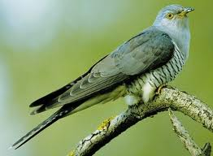
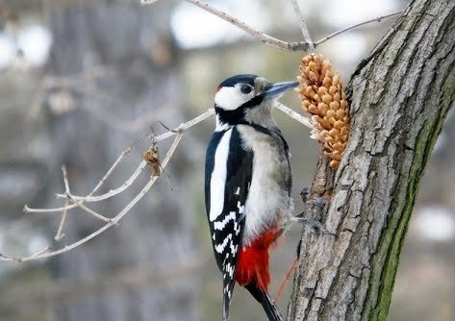
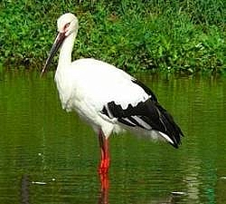
Відгадай загадки про птахів
Визнач місце звуків [л] і [л′] у відгадках
Які ноги, такий ніс,
По болоту ходить скрізь,
Хату на хаті має,
Жабам рахунок знає.
Що то за птах, що в чужі
гнізда свої яйця кладе?
День і ніч я стукаю,
всі дерева слухаю.
зозуля
лелека
дятел
– о – у = о
= о – е –
– е – е – а
л
л
л
л

Slide 9
Проведи дослідження
[л]
Вимов звук [л]. Що ти помічаєш?
Під час вимовляння звука язик упирається в передні верхні зуби та піднебіння й утворює перешкоду для видихування повітря.
Отже, цей звук приголосний.

Slide 10
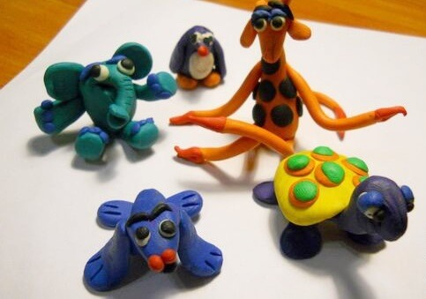
Руханка

Slide 11
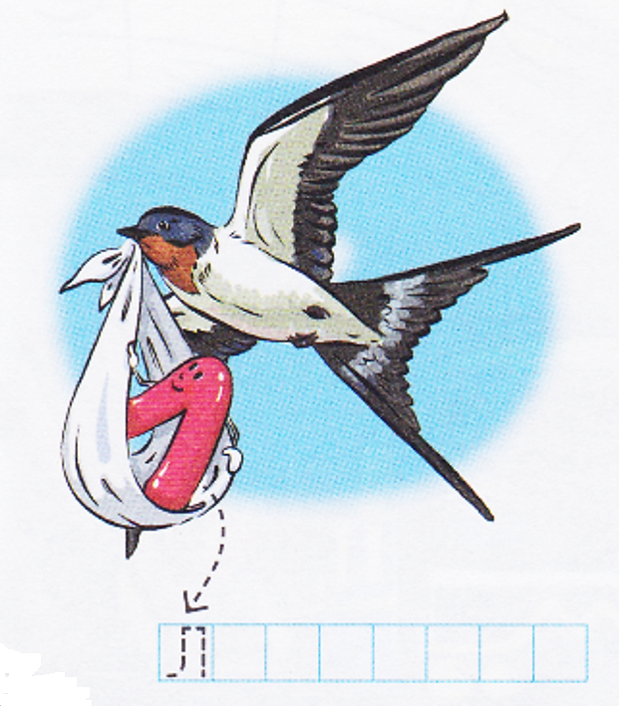
Склади речення про те, що робить буква л на малюнках?
Визнач місце букви [л] у словах
Підручник Сторінка
54

Slide 12
Прочитайте відкриті і закриті склади
Прочитайте спочатку букви у верхньому рядку таблиці,
потім кожну букву і склад-злиття під нею.
а
о
у
и
і
е
л
ал
ол
ул
ел
ил
іл
Підручник Сторінка
54

Slide 13
Назви предмети.
Визнач місце букви «ел» у кожному слові.
Підручник Сторінка
55

Slide 14
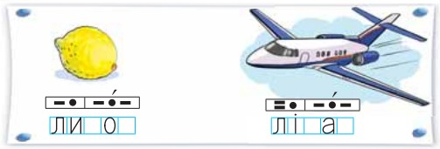
Назви зображені предмети. Вимов перший звук у кожному слові, визнач – твердий він чи м’який.
Знайди звукову схему кожного слова.
Назви предмети. Порівняй перший звук у цих словах.
Згадай, як позначаються твердий і м'який приголосні звуки.
Підручник Сторінка
55

Slide 15
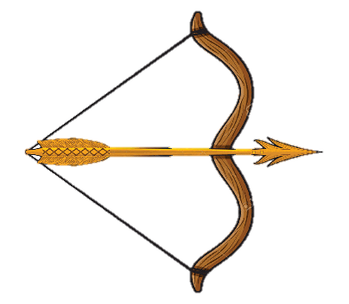
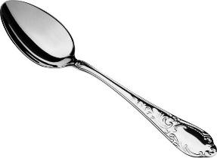
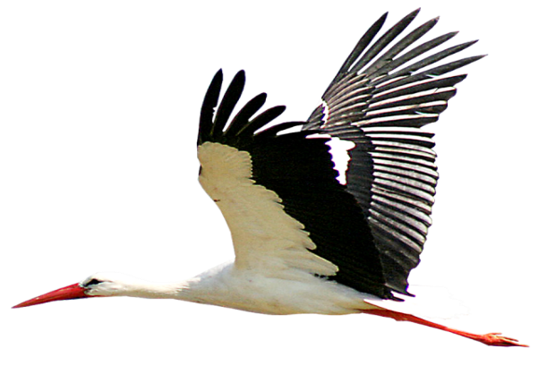
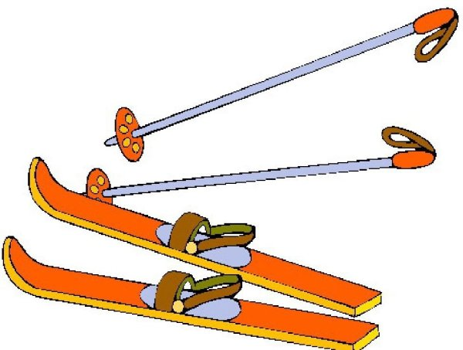
Прочитайте назви малюнків
л у
л а
а
л о
а
л и
і
л і
а
л е л е а
Підручник Сторінка
55

Slide 16
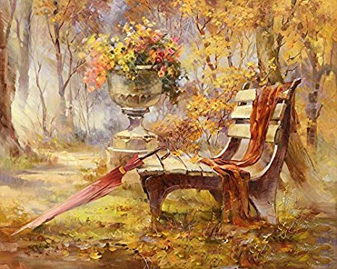
Входження в картину

Slide 17
Написання малої друкованої букви «ел»
Лев, лисиця і орел Дуже люблять букву «Л» З букви «Л» для цирку Змайстрували гірку, Щоб катались звірі І жили у мирі.

Slide 18
Робота в зошиті
Надрукуй букву «ел» у клітинках
Зошит, Сторінка
28

Slide 19
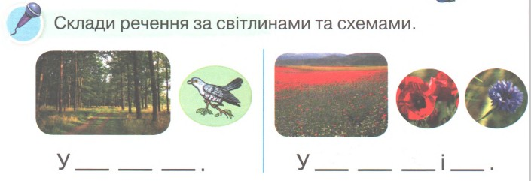
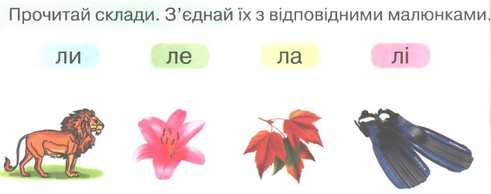
Робота в зошиті
л
л
л
л
л
л
л
л
л
л
л
л
Зошит, Сторінка
28

Slide 20
Прочитай назви птахів
О-РЕЛ, АЛЬ-БАТ-РОС,
ДЯ-ТЕЛ, МА-ЛИ-НІВ-КА,
ЛЕ-ЛЕ-КА, ЖУ-РА-ВЕЛЬ,
ГО-ЛУБ, СО-ЛО-ВЕЙ,
І-ВО-ЛГА, ЛА-СТІ-ВКА,
ЗО-ЗУ-ЛЯ, ПЕ-ЛІ-КАН,

Slide 21
Словникова робота
Зозуля, дятел, лелека, ластівка малина, пенал, лимон, літак, лійка
лялька, лампа
ролики лист орел
велосипед, лавка лижі ложка, лук

Slide 22
Вправа «Мікрофон»
Пригадай, яку букву вивчали на уроці?
Які звуки вона позначає?
Прочитай склади з буквою «ел» – закриті (ал, ол, ул, ил, іл, ел) і відкриті (склади-злиття: ла, ло, лу, ли, ле, лі).

Slide 23
Рефлексія
Вправа «Мій настрій»
Обери смайлик,
що повторює твій настрій
1)
2)
3)
4)
5)
6)
7)
8)

